Slide 1
ERIŞIM BELIRLEYICILER
BÜŞRA KARA

Slide 2
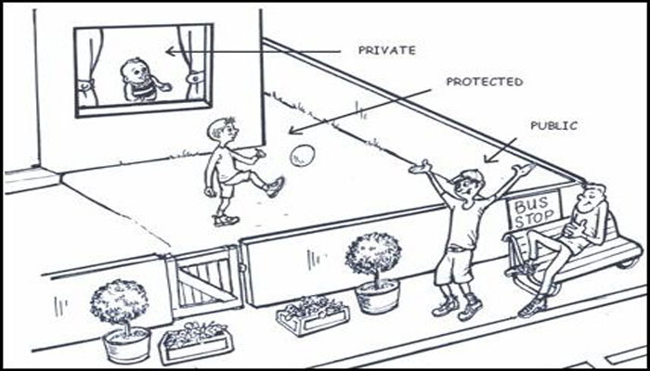
Belirteçler, programlama dillerinde veri ve işlevlerin erişim kontrolünü sağlamak amacıyla kullanılan anahtar kelimelerdir. Bu belirteçler, bir sınıfın veya kod bloğunun diğer üye elemanlarına nasıl erişebileceğini kontrol eder. Erişim belirteçleri genellikle üç kategoride incelenir

Slide 3
Public (Genel):
Kelime anlamı olarak genel olan Public ,içinde şifreleme olmayan herkese açık olan bir erişim belirleyicisidir. Bir sınıftaki public değişkenler veya metodlar, başka sınıflar tarafından rahatlıkla kullanılabilir.
Private (Özel):
Bir sınıfın private bir metodu, o sınıf dışındaki kodlar tarafından çağrılamaz
PROTECTED (KORUMALI):
Üyelere aynı sınıf içerisinden veya bu sınıfı miras alan alt sınıflardan erişilebilir.

Slide 4
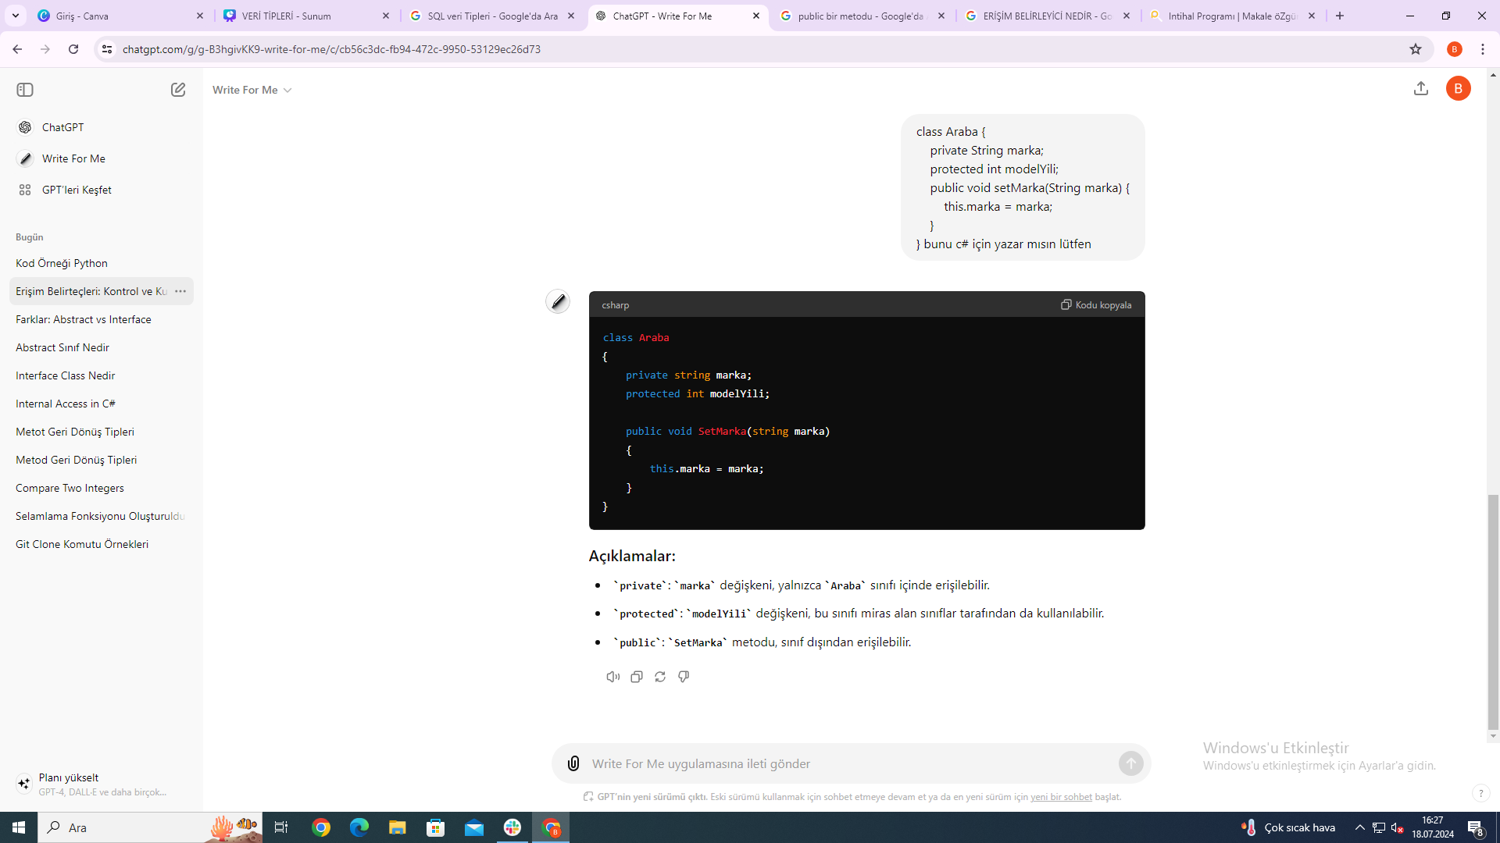
private: marka değişkeni, yalnızca Araba sınıfı içinde erişilebilir.
protected: modelili değişkeni, bu sınıfı miras alan sınıflar tarafından da kullanılabilir.
public: SetMarka metodu, sınıf dışından erişilebilir.

